Slide 1
Италия Коваленко Кира 3 г руководитель: Савинкова С.А. МБОУ «СОШ №92» Кемерово

Slide 2
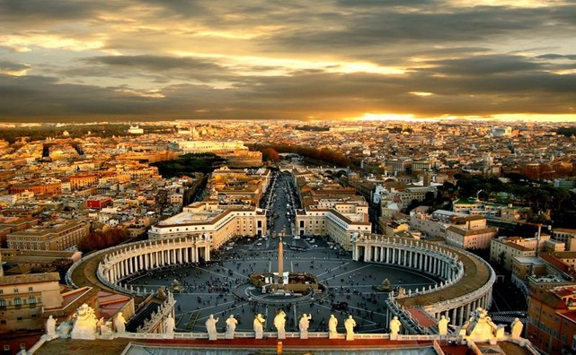
Столица Италии - Рим

Slide 3
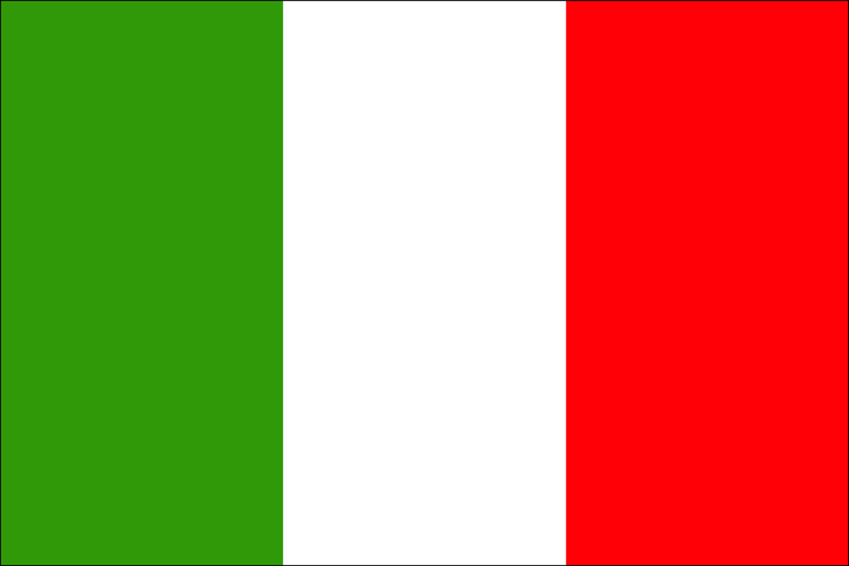
Государственный флаг Италии

Slide 4
Достопримечательности Италии

Slide 5
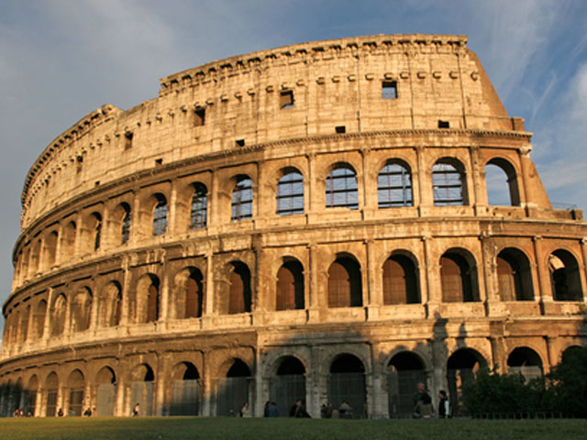
Колизей – это символ столицы. Когда-то это была арена для боев гладиаторов между собой и дикими зверями.

Slide 6
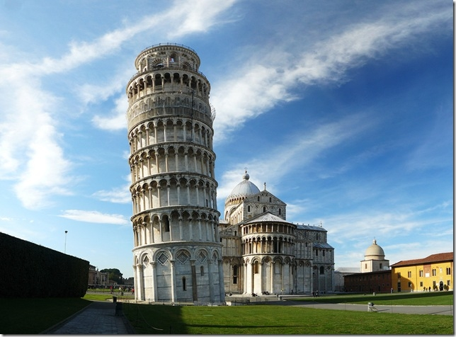
Пизанская башня

Slide 7
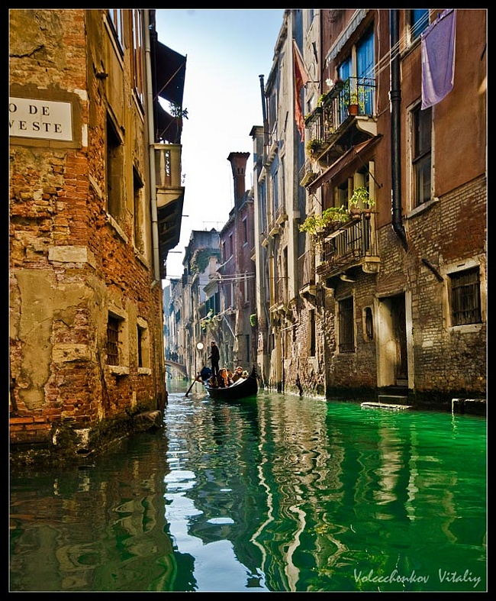
Крупные города Италии. Венеция – город на воде.

Slide 8
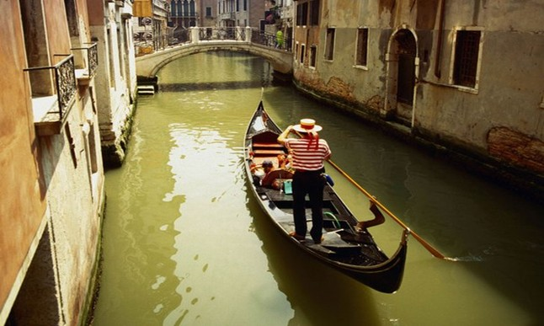
В этом городе вместо такси используют лодки. Их называют гондолами, а лодочников –гондольерами.

Slide 9
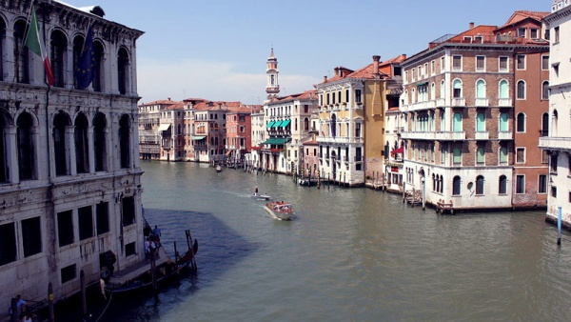
Центральной улицей Венеции является Гранд-Канал. Это самый широкий и большой канал Венеции природного происхождения.

Slide 10
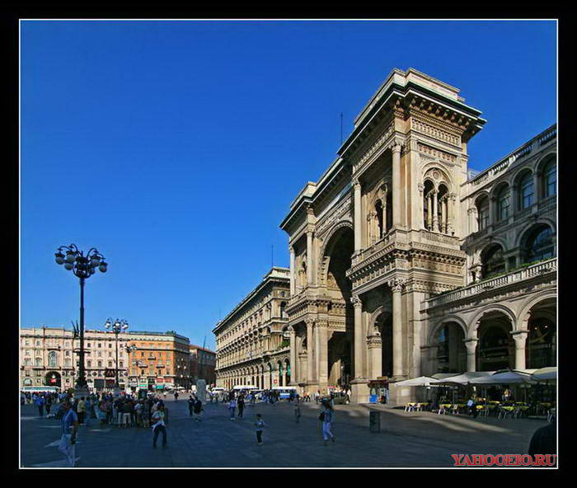
Милан

Slide 11
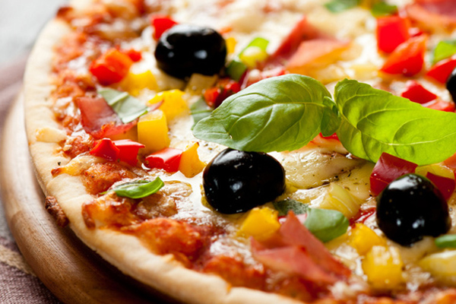
Кухня Италии. Пицца - национальное блюдо Италии

Slide 12
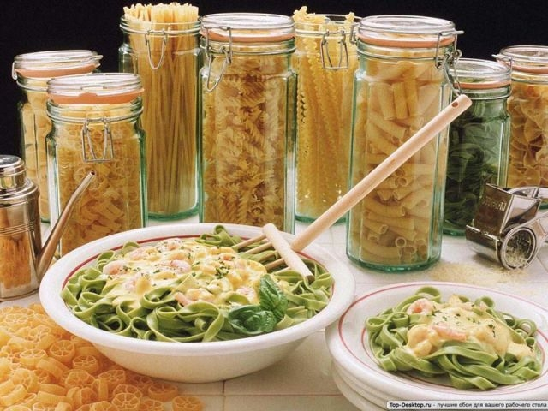
Паста

Slide 13
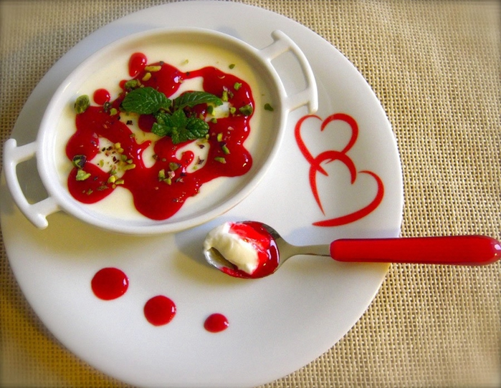
Традиционный десерт Италии. Панна котта – это нежный десерт из сливок и желатина, который готовят в регионе Эмилия-Романья . Переводится как - «варенный крем».

Slide 14
Спасибо за внимание!

